Slide 1

STRATEGIC PARTNERSHIP PROPOSAL
EVSE Canada ×
中国电车品牌
加拿大市场战略合作提案
您的加拿大充电设施安装解决方案合作伙伴
Red Seal认证
安省全覆盖
-40°C适应

Slide 2
MARKET OPPORTUNITY
合作机遇
中国电动汽车品牌
积极拓展北美市场
加拿大市场需求
快速增长
中国新能源汽车技术领先，品牌正在加速全球化布局，北美市场尤其是加拿大成为重要战略目标。
加拿大政府推动零排放车辆普及，电动汽车销量持续攀升，充电基础设施需求旺盛。
充电基础设施是
用户体验的关键
本地化安装服务
是市场成功的必要保障
完善的充电网络是电动车主选择品牌的重要考量因素，直接影响用户满意度和品牌忠诚度。
专业的本地安装服务团队能够确保充电设备安全合规运行，为车主提供优质的售后体验。
战略机遇： 中国电车品牌 + EVSE Canada 本地专业安装服务 = 加拿大市场成功组合

Slide 3
WHO WE ARE
EVSE Canada - 您的专业合作伙伴
电工团队遍布
整个安大略省
Red Seal（红印章）认证
Red Seal Certified Electricians
从大多伦多地区到渥太华，从汉密尔顿到温莎，我们的服务网络覆盖安大略省全境。
我们的电工团队全部持有加拿大红印章认证，这是跨省认可的最高专业资质，代表卓越的技能水平和安全标准。
15+
100%
专业电工
认证率
符合CSA加拿大电气规范
-40°C极寒环境
专业解决方案
CSA Canadian Electrical Code
所有安装工作严格遵循CSA标准，通过ESA电气安全局检查，确保每个项目都符合加拿大法规要求。
加拿大冬季严寒，我们的设备和安装技术经过-40°C极寒测试，确保全年稳定运行。

Slide 4

CORE SERVICES
核心服务能力
服务类别 | 服务内容 | 覆盖范围
家用充电桩安装 | Level 2 AC充电器专业安装，包括电气评估、配电升级、设备调试和ESA检查 | 安大略省全境
商用充电站建设 | DC快充设备安装与调试，包括场地规划、电力系统设计、多桩联网和管理平台集成 | 主要城市及周边
电气系统集成 | 配电升级、线路改造、智能负载管理、电网接入优化和能源管理系统集成 | 全省服务网络
售后维护服务 | 定期检修、故障响应、软件更新、性能优化和紧急维修服务 | 7×24小时支持
500+
20+
100%
99.5%
家用安装经验
商用站项目
ESA通过率
设备可用性

Slide 5
WHY CHOOSE US
为什么选择我们
本地化优势
专业资质
气候适应
快速响应
客户信任
遍布安大略省的电工网络，本地团队快速响应，深入了解加拿大市场特点和客户需求。
Red Seal认证电工团队，CSA标准合规，ESA批准安装，专业资质确保服务质量和安全性。
深谙加拿大冬季安装技术要点，设备经过-40°C极寒测试，确保全年稳定运行。
本地团队缩短服务周期，城市地区24-48小时响应，郊区3-5个工作日，紧急维修优先调度。
为您的车主提供专业可靠的安装体验，高客户满意度与口碑，建立品牌信任。
15+ 本地电工
100% 认证率
-40°C 适应
24-48h 响应
98% 满意度
综合优势：EVSE Canada作为中国电车品牌进入加拿大市场的专业合作伙伴，能够提供从安装到售后的全流程本地化服务支持。

Slide 6
PARTNERSHIP MODELS
合作模式建议
01
授权安装服务商
02
联合品牌服务
贵司提供充电设备
贵司品牌 + EVSE安装认证
贵司提供符合加拿大标准的充电设备和技术支持
联合品牌推广，增强市场认知度
我们负责专业安装与调试
提升车主信心与满意度
EVSE Canada提供Red Seal认证安装服务
专业认证背书，增强用户信任
共同为车主提供一站式服务
共建服务生态系统
设备+安装+售后的完整解决方案
长期战略合作，共同发展
适合快速启动市场，分工明确
适合深度战略合作，品牌价值提升
建议：初期可采用模式一快速启动，随着合作深入逐步过渡到模式二，实现品牌联合和生态共建。

Slide 7
KEY FOCUS AREA
⭐ 重点推荐
家用充电桩
市场现状
我们的优势
家用充电桩是电动车主的首选
80%+的充电场景发生在家庭，夜间充电是最主要的补能方式
成熟的家用安装流程
安装需求量大，市场潜力巨大
从咨询、评估、安装到验收的标准化流程，确保每个环节专业高效
随着电动汽车销量增长，家用充电桩安装需求持续上升
标准化流程，可规模化运营
快速预约与上门服务
家用安装流程成熟标准化，易于复制和规模化推广
在线预约系统，城市地区24-48小时内上门服务，郊区3-5个工作日
电气安全与用户满意度双重保障
Red Seal认证电工，100% ESA检查通过，99%客户满意度
80%+
500+
2-4周
家用充电桩是进入加拿大市场的最佳切入点
家用充电场景
安装经验
标准周期

Slide 8
COMMERCIAL CHARGING
商用充电站：机遇与挑战
市场机遇
当前挑战
商用快充网络是品牌竞争力的重要组成
ZEVIP资金补贴政策限制
完善的公共充电网络是消费者选择电动汽车品牌的关键因素，直接影响品牌形象和市场份额。
目前ZEVIP（零排放车辆基础设施计划）暂不支持中国设备申请50%的大型商用充电桩补贴，这意味着更高的初期资金投入。
大型商用站（>50kW）补贴受限
高功率DC充电站提升用户体验
初期投资成本较高
50kW-350kW快充技术可在30分钟内补充80%电量，大幅提升用户便利性和满意度。
投资回报周期延长
战略位置布局增强品牌影响力
可行性分析
在高速公路、购物中心、商业区等战略位置布局充电站，提升品牌曝光度和市场认知。
如果贵司设备具有显著技术优势
如果贵司愿意进行战略性长期投资
商用充电网络布局仍是可行的差异化竞争策略

Slide 9

INVESTMENT ANALYSIS
资金投入分析
项目类型 | 单位成本估算 | 补贴情况 | 投资回报周期
家用充电桩安装 | CAD $800-2,000 | 部分市级低息贷款 | 即时（随车销售）
小型商用站（<50kW） | CAD $15,000-30,000 | 暂无ZEVIP补贴 暂无EV ChargeON补贴 | 2-3年
大型快充站（>50kW） | CAD $100,000-200,000 | 暂无ZEVIP补贴 暂无EV ChargeON补贴 | 4-6年
建议策略
优先布局家用市场，建立品牌认知和用户基础；同时在核心城市（多伦多、渥太华、密西沙加等）选择性投资旗舰商用充电站，展示技术实力和品牌决心。

Slide 10
TECHNICAL CAPABILITIES
技术能力
安装资质
技术适配
Red Seal认证电工团队
所有电工持有加拿大红印章认证，跨省认可的最高专业资质
AC充电器（Level 1/2）
CSA加拿大电气规范专家
家用和商用AC充电器专业安装，支持7kW-19.2kW功率范围，适配各类电动汽车充电需求。
深入理解并严格执行CSA C22.1电气规范标准
各类充电设备安装经验
丰富的AC/DC充电设备安装和调试经验
DC快充设备（50kW-350kW）
高功率DC快充站安装，支持CCS、CHAdeMO等多种充电标准，满足快速补能需求。
智能充电管理系统集成
充电桩联网、远程监控、支付系统、用户管理等智能平台集成服务。
V2G双向充电技术支持
100%
10年+
15+
Vehicle-to-Grid技术安装，支持车辆向电网回馈电能，创造额外价值。
ESA通过率
平均经验
认证电工

Slide 11
SERVICE COVERAGE
服务网络覆盖
安大略省全境覆盖
服务响应时间
大多伦多地区（GTA）
渥太华-加蒂诺地区
核心服务区域
首都区域服务
城市地区
24-48小时
多伦多、渥太华、汉密尔顿等主要城市快速响应
汉密尔顿
伦敦
工业城市覆盖
西南安省服务
郊区/小镇
3-5个工作日
温莎
北部主要城市
安大略省全境覆盖，郊区服务同样专业
美加边境服务
延伸服务网络
紧急维修
优先调度
设备故障紧急响应，优先安排技术人员
15+
100%
24/7
7×24小时服务热线支持
服务城市
安省覆盖
服务支持

Slide 12
PARTNERSHIP PROCESS
合作流程
1
2
3
4
技术对接
团队培训
试点项目
全面合作
充电设备规格确认
贵司设备专项培训
小规模试点验证
正式签约与推广
技术参数、接口标准、功率要求
产品知识、安装要点、故障排除
选择典型项目，验证合作模式
签署合作协议，全面启动服务
安装标准协议制定
安装认证与授权
流程优化与完善
持续服务与支持
服务标准、质量要求、验收流程
技术培训、考核认证、授权证书
总结经验、优化流程、完善标准
长期合作，持续优化服务质量
预计时间线：技术对接（2-4周）→ 团队培训（1-2周）→ 试点项目（4-8周）→ 全面合作（持续）

Slide 13
TRACK RECORD
成功案例与经验
我们的实绩
我们理解
数百次家用充电桩安装经验
丰富的住宅安装经验，熟悉各类房屋电气系统
加拿大市场的独特需求
多个商用充电站项目交付
深入了解加拿大消费者习惯、法规要求和市场特点，提供本土化解决方案。
从规划到运营的完整商用站建设经验
极端天气条件下的稳定运行记录
严寒气候的技术挑战
设备在-40°C极寒环境下依然稳定运行
专业的极寒环境安装技术，设备防冻、防冰设计，确保冬季正常运行。
高客户满意度与口碑
99%客户满意度，良好的口碑传播
本地法规与标准要求
熟悉CSA标准、ESA要求、建筑规范，确保每个项目合规合法。
多元文化的客户服务
500+
20+
98%
100%
多语言服务团队，理解多元文化背景，提供贴心的客户体验。
家用安装
商用站
满意度
ESA通过

Slide 14
NEXT STEPS
下一步行动
我们期待与您
联系我们
公司
安排初步会议，深入讨论合作细节
EVSE Canada
了解双方需求，探讨合作模式和商业条款
分享设备技术规格，评估兼容性
服务区域
技术团队对接，确认设备符合加拿大标准
安大略省全境
签署战略合作协议
明确双方权利义务，建立长期合作关系
网站
okanoho.github.io/EVSE/cn.html
启动加拿大市场充电服务计划
开始试点项目，逐步扩大服务范围
期待与您的合作！

Slide 15
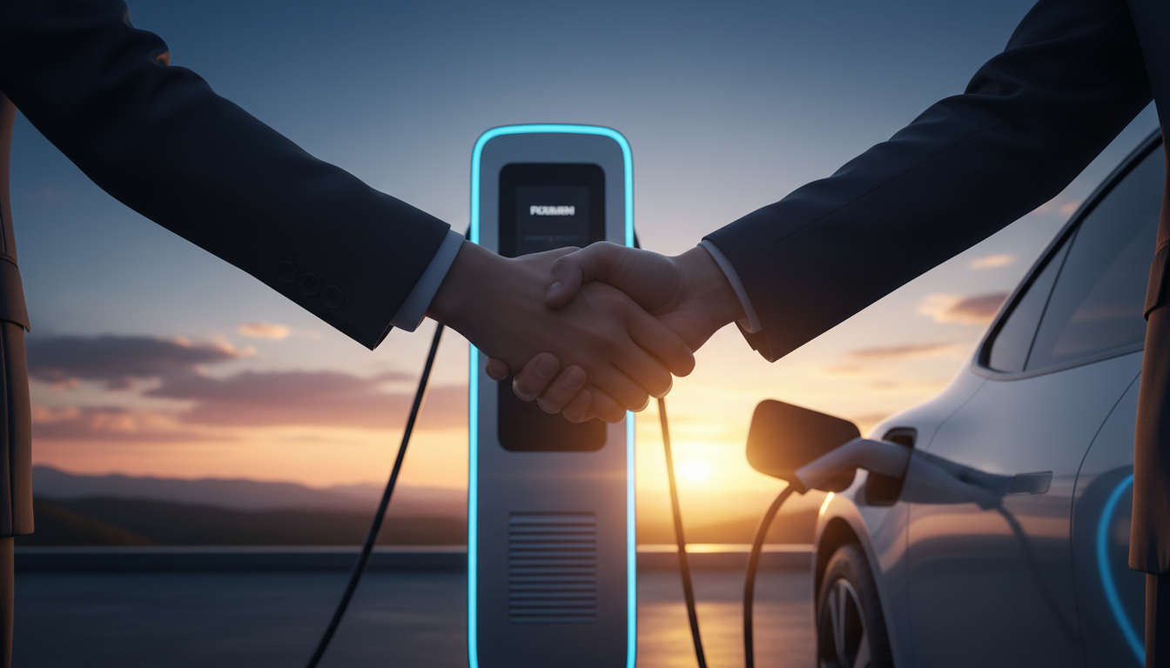
EVSE CANADA
您的加拿大充电基础设施
合作伙伴
让我们携手：
为中国电动汽车品牌在加拿大的成功
提供坚实的充电服务保障
Red Seal认证
安省全覆盖
-40°C适应
专业资质保障
本地化服务网络
极寒环境专业方案
期待与您携手共创未来
© 2026 Walnut EVSE. 版权所有.

